Slide 1
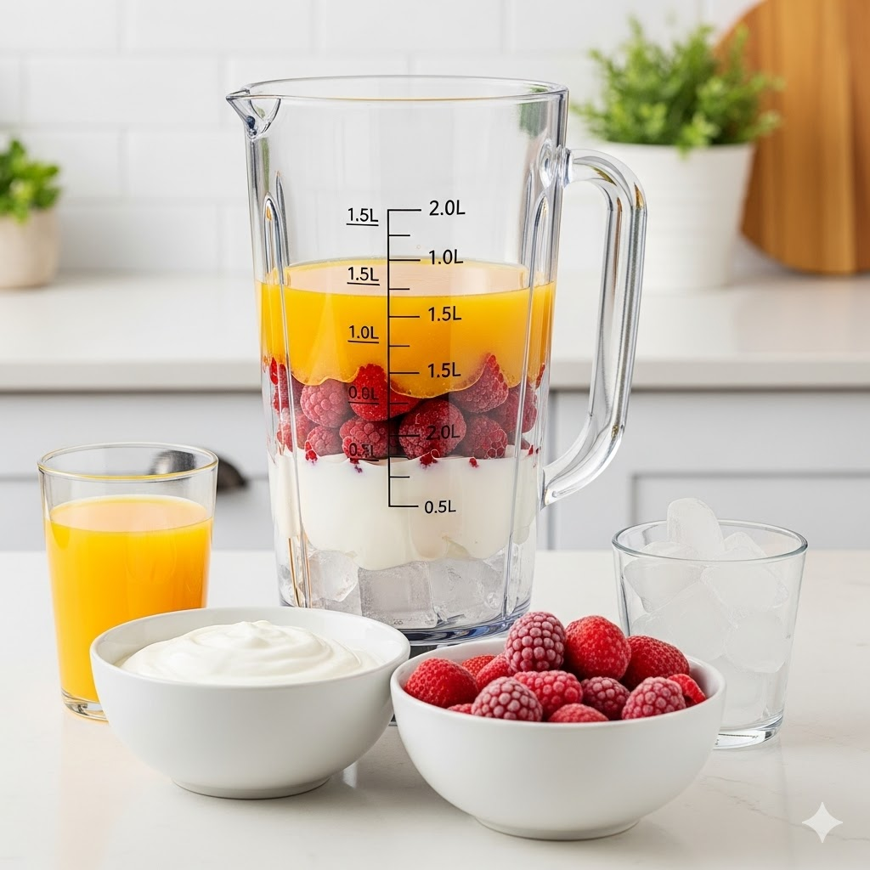
عصير فواكه

Slide 2
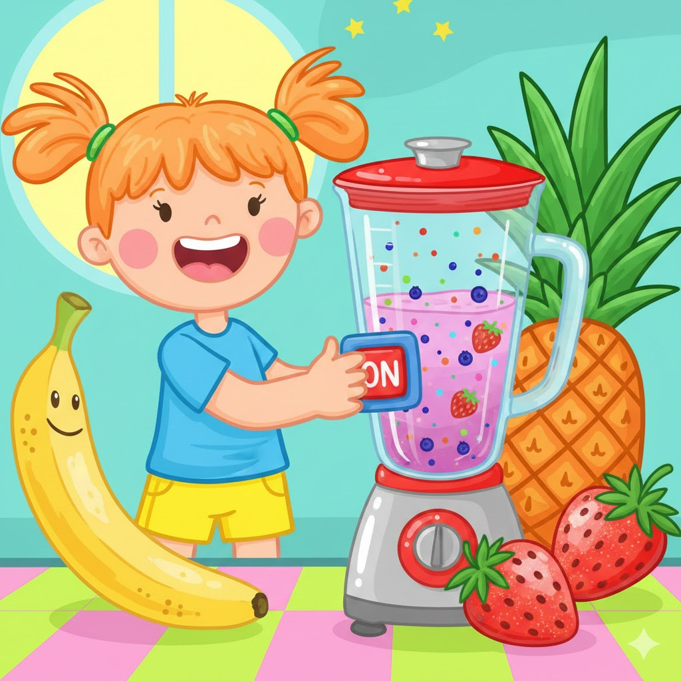
وصف الحالة
قرّرت سلمى إعداد عصير فواكه مميّز لعائلتها وفق وصفة وجدتها على شبكة الإنترنت.
يجب إدخال المكوّنات إلى الخلّاط الكهربائي الذي تبلغ سعته القصوى حدًّا معيّنًا.
تتكوّن الوصفة من مجموعة توصيات جمعتها سلمى من مصادر مختلفة، ولذلك عُرضت الكميّات بتمثيلات عددية مختلفة (كُتب بعضها على شكل كسور بسيطة، وبعضها على شكل كسور عشرية).
ولمنع انسكاب العصير من الخلّاط، يتوجّب على سلمى إجراء حساب دقيق للكميّات.

Slide 3
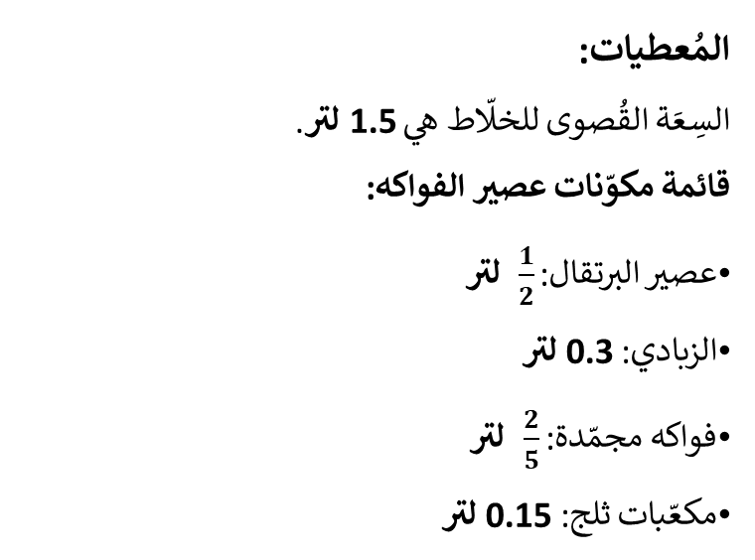
مُعطيات المسألة
المُعطيات:
السِعَة القُصوى للخلّاط هي 1.5 لتر.
قائمة مكوّنات عصير الفواكه:
عصير البرتقال: $\frac{1}{2}$ لتر
الزبادي: 0.3 لتر
فواكه مجمّدة: $\frac{2}{5}$ لتر
مكعّبات ثلج: 0.15 لتر
للمعلّم:
في الواقع، عند خلط السوائل بالمواد الصلبة، لا يكون الحجم الكلّي دائمًا مجموعًا حسابيًا بسيطًا للأحجام، وذلك بسبب وجود فراغات بين المواد الصلبة أو نتيجة عمليات الذوبان.
كما أنّ تلاميذ المرحلة الابتدائية لم يتعلّموا بعد أنّ حجم الجليد ينخفض عند ذوبانه.
في هذه المسألة، سنتجاهل هذه الاعتبارات، وسنستخدم نموذجًا رياضيًا مبسّطًا يُفترض فيه أنّ الحجم الكلّي يساوي مجموع الأحجام (الحجم التراكمي).

Slide 4
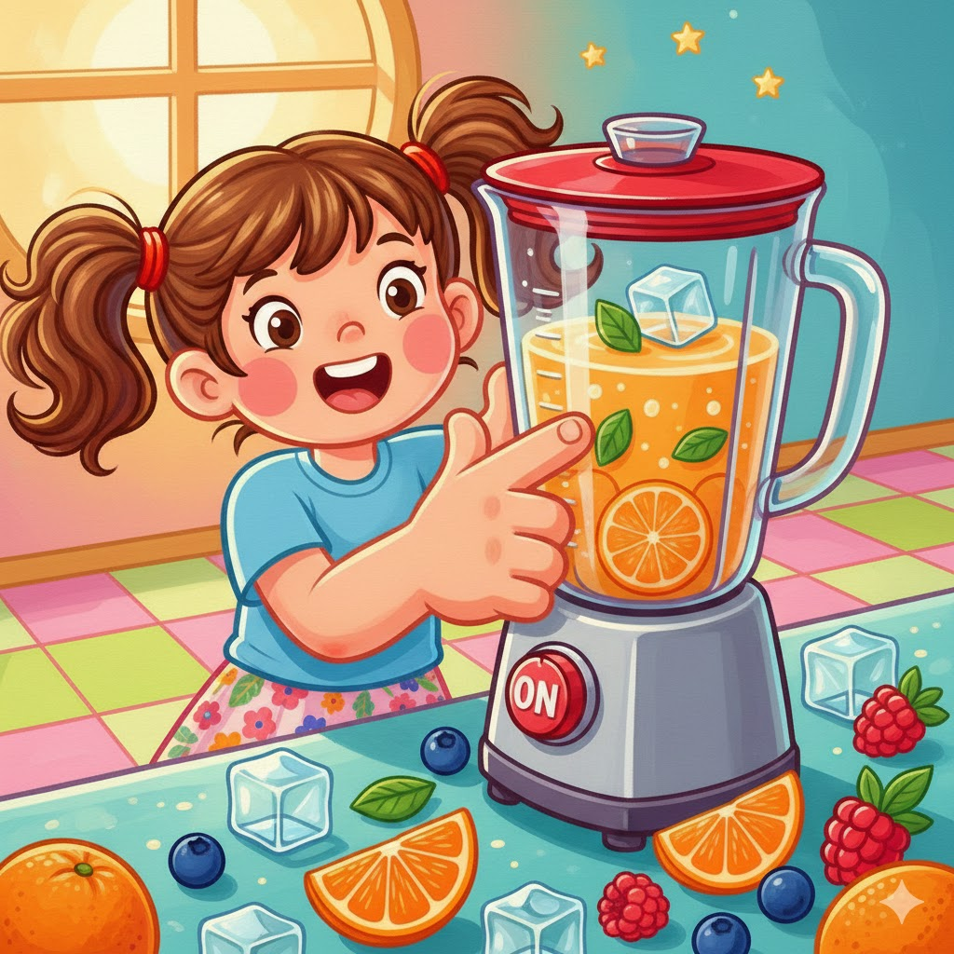
الأسئلة 1–2
مقارنة كميّات: رتّبوا المكوّنات من الكميّة الأصغر إلى الكميّة الأكبر.
فحص السِعَة: هل ستدخل جميع المكوّنات إلى الخلّاط دون أن يتجاوز سعته القصوى (أي: هل مجموع الأحجام أقلّ من 1.5 لتر)؟
علّلوا إجابتكم واعرضوا طريقة الحساب.

Slide 5
سؤال 3 – خطوط تقسيم
على جدار الخلّاط الخاصّ بِسلمى توجد خطوط تقسيم مكتوبة بالكسور العشرية فقط، وبقفزات 0.2 لتر بين كلّ خطّي تقسيم متجاورين (أي: 0.2، 0.4، 0.6، …).
أين سيصل تقريبًا مستوى عصير الفواكه الجاهز وفقًا لخطوط التقسيم على الخلّاط؟
(على سبيل المثال: تمامًا عند خط التقسيم 0.8، قليلًا فوق خط التقسيم 1.2، وما إلى ذلك).
اشرحوا إجابتكم.

Slide 6
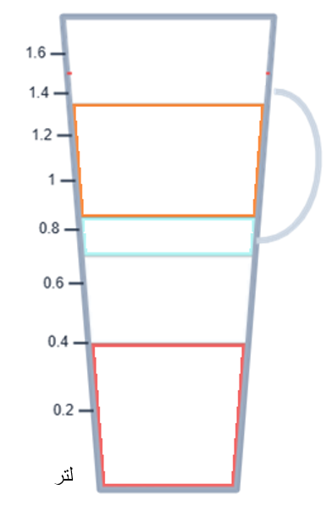

سؤال 4
    أ) اكتبوا اسم المكوّن الذي تمثله كلّ مساحة (منطقة) في الشكل؟
    تذكير: هذه هي مكوّنات عصير الفواكه:
ب) سؤال للتعمّق:
  انتبهوا إلى الاختلاف في المسافات بين كلّ خطّي تقسيم متجاورين، مثلًا، المسافة بين 1.4 و 1.6 (0.2 لتر)، والمسافة بين 0.2 و 0.4 (0.2 لتر).
  لماذا المسافة بين خطوط التقسيم المتجاورة ليست متساوية، على الرغم من أنّ الحجم لا يتغيّر؟
عصير البرتقال: $\frac{1}{2}$ لتر
الزبادي: 0.3 لتر
فواكه مجمّدة: $\frac{2}{5}$ لتر
مكعّبات ثلج: 0.15 لتر

Slide 7
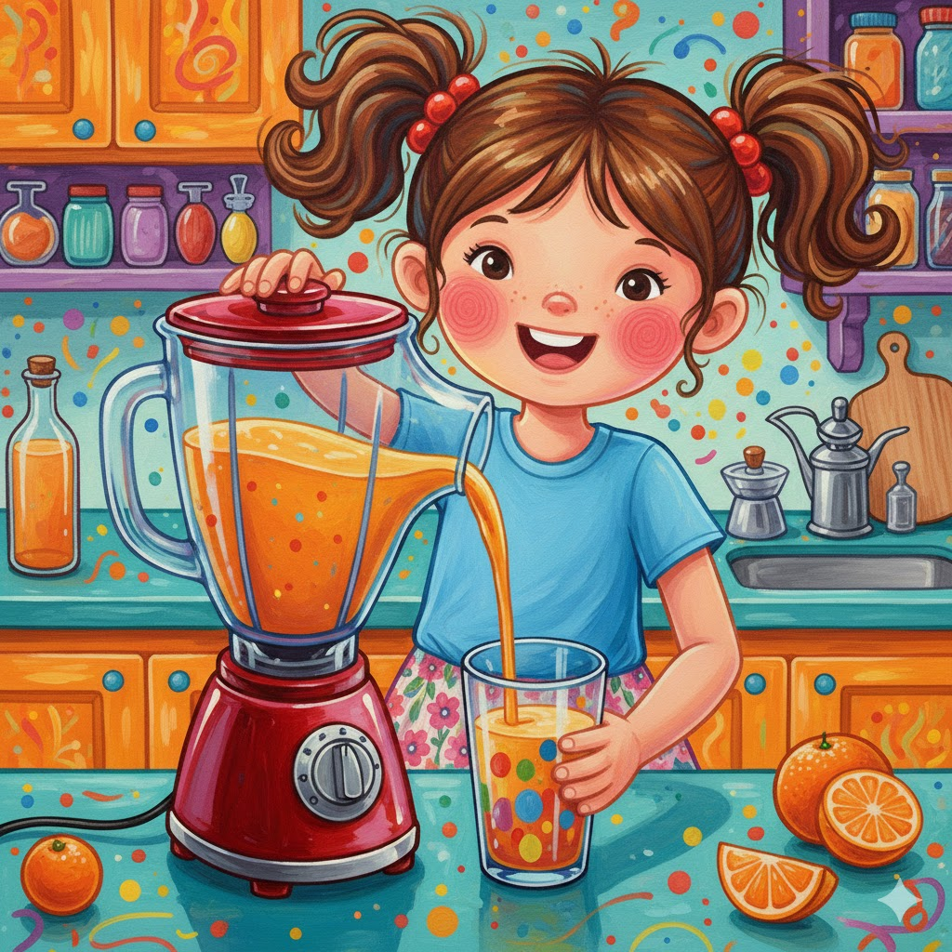
سؤال 5 – من الخلّاط إلى الأكواب
تريد سلمى أن تسكب عصير الفواكه الذي أعدّته في أكواب شخصيّة.
سِعَة كل كوب هي ربع لتر.
  أ. كم كوبًا ممتلئًا يمكن سكبُه من الكمية الكلّية للعصير؟
  ب. هل سيبقىى فائض من العصير في الخلّاط لا يكفي لملء كوب كامل؟
  إذا أجبتم بِلا - اشرحوا. إذا أجبتم بِنعم – ما هي الكمية
  المتبقية (باللترات)؟

Slide 8
للمعلّم/ة:
تتناول هذه الوحدة الموضوعات الرياضية الآتية:
  تدرّب الانتقال من كسر عادي إلى عشري وبالعكس.
  تطوير الإدراك الكمي (التقدير وعلاقة الكِبَر).
  جمع وطرح كسور في سياق عملي.
في السؤال 3 يمكن تغيير المعطى، وبدلًا من أن نكتب أنّ سعة كلّ كوب هي ربع لتر، يمكن أن نكتب أنّ سعة كلّ كوب هي 250 ملليلتر، وبذلك يتدرّب التلاميذ أيضًا على التحويل بين وحدات قياس الحجم.
نشاط صفيّ ممن المفضّل القيام به: أحضروا إلى الصف أدوات قياس حقيقية من المنزل (أكواب قياس، قناني شرب الحليب للأطفال) سُجّلت عليها إشارات مختلفة (ملليلتر ml، سنتيمتر مكعّب cc، أونصة Oz). اطلبوا من التلاميذ قياس كمية ثابتة من الماء (مثلًا نصف لتر)، وأن يفحصوا ارتفاع مستوى الماء في كل أداة، ويشرحوا أسباب الاختلاف في الارتفاع.
מינהל חדשנות וטכנולוגיה סטטוס "ישראל ריאלית"

Slide 9
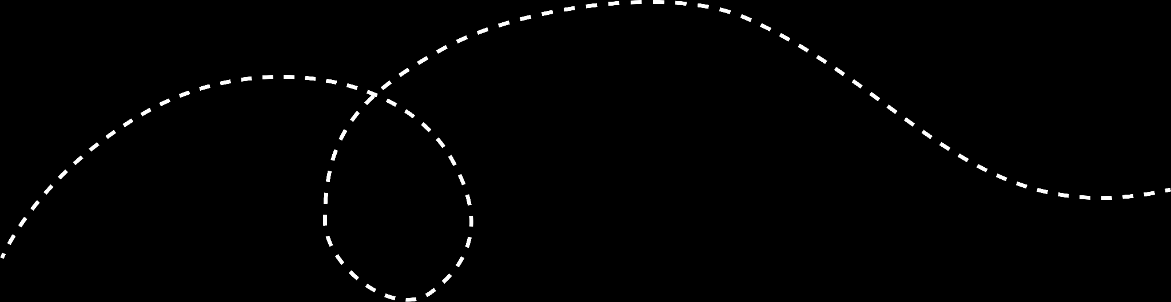

حلول

Slide 10
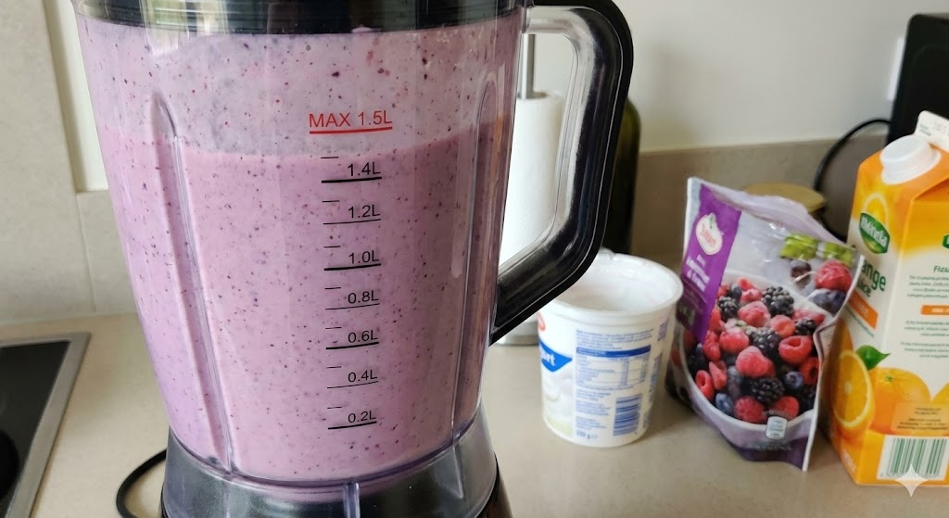
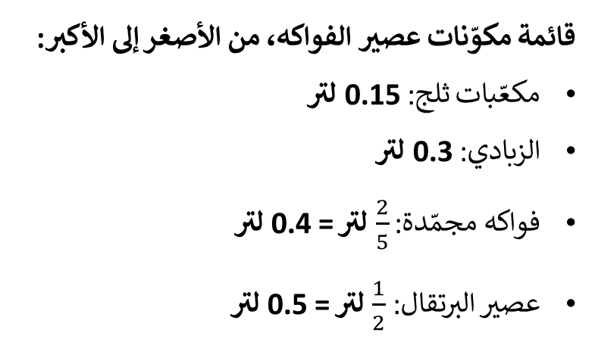
حلول - سؤال 1
قائمة مكوّنات عصير الفواكه، من الأصغر إلى الأكبر:
مكعّبات ثلج: 0.15 لتر
الزبادي: 0.3 لتر
فواكه مجمّدة: $\frac{2}{5}$ لتر = 0.4 لتر
عصير البرتقال: $\frac{1}{2}$ لتر = 0.5 لتر

Slide 11
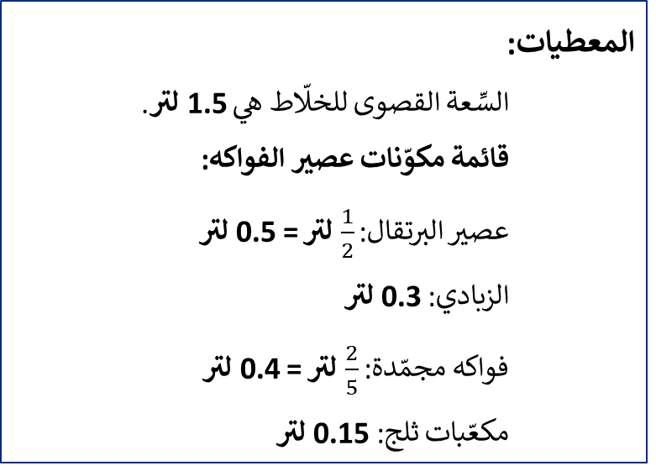
حلول – سؤال 2
المعطيات:
السِّعة القصوى للخلّاط هي 1.5 لتر.
قائمة مكوّنات عصير الفواكه:
عصير البرتقال: $\frac{1}{2}$ لتر = 0.5 لتر
الزبادي: 0.3 لتر
فواكه مجمّدة: $\frac{2}{5}$ لتر = 0.4 لتر
مكعّبات ثلج: 0.15 لتر
حجم جميع مكوّنات عصير الفواكه (باللترات):
0.5 + 0.3 + 0.4 + 0.15 = 1.35
السِّعة القصوى للخلّاط هي 1.5 لتر.
يمكن إدخال جميع المكوّنات إلى الخلّاط، ويبقى حيّز إضافي لـِ 0.15 لتر .

Slide 12
حلّ – سؤال 3 – خطوط التقسيم
على جدار الخلّاط الخاصّ بِسلمى توجد خطوط تقسيم مكتوبة بالكسور العشرية فقط، وبقفزات 0.2 لتر بين كلّ خطّي تقسيم متجاورين
(أي: 0.2، 0.4، 0.6، …).
أين سيصل تقريبًا مستوى عصير الفواكه الجاهز وفقًا لخطوط التقسيم على الخلّاط؟
(على سبيل المثال: تمامًا عند خط التقسيم 0.8، قليلًا فوق خط التقسيم 1.2، وما إلى ذلك). اشرحوا إجابتكم.
شرح ممكن:
الكميّة النهائية هي 1.35 لتر.
خطوط التقسيم الموجودة على الخلاط بقفزات مقدارها 0.2: 0.2 ، 0.4 ، 0.6 ، 0.8 ، 1.0 ، 1.2، 1.4، 1.6 ، …
1.35 موجود بين 1.2 و 1.4.
بما أنّ 1.3 هي بالضبط في المنتصف بين 1.2 و 1.4، فإنّ 1.35 تكون أقرب إلى 1. (أي عند ثلاثة أرباع المسافة بين 1.2 و1.4).
الإجابة:
سيكون مستوىالعصير بين خط التقسيم 1.2 وخط التقسيم 1.4، أقرب إلى 1.4.

Slide 13
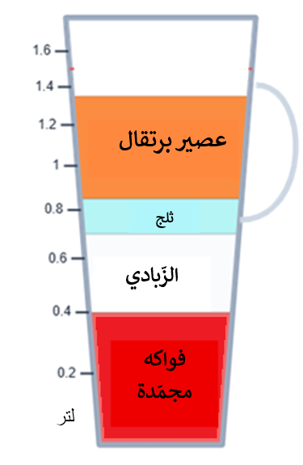

الحلّ - سؤال 4
    أ) اكتبوا اسم المكوّن الذي تمثله كلّ مساحة (منطقة) في الشكل؟
    تذكير: هذه هي مكوّنات عصير الفواكه:
ب) سؤال للتعمّق:
  انتبهوا إلى الاختلاف في المسافات بين كلّ خطّي تقسيم متتاليتين، مثلًا، المسافة بين 1.4 و 1.6 (0.2 لتر)، والمسافة بين 0.2 و 0.4 (0.2 لتر). لماذا المسافة بين خطوط التقسيم المتجاورة ليست متساوية، على الرغم من أنّ الحجم لا يتغيّر؟
  تفسير: قطر الإبريق ليس موحّدًا. فكلّما كان القطر أصغر،
  كانت المسافات بين خطوط التقسيم أكبر.
عصير البرتقال: $\frac{1}{2}$ لتر
الزبادي: 0.3 لتر
فواكه مجمّدة: $\frac{2}{5}$ لتر
مكعّبات ثلج: 0.15 لتر

Slide 14
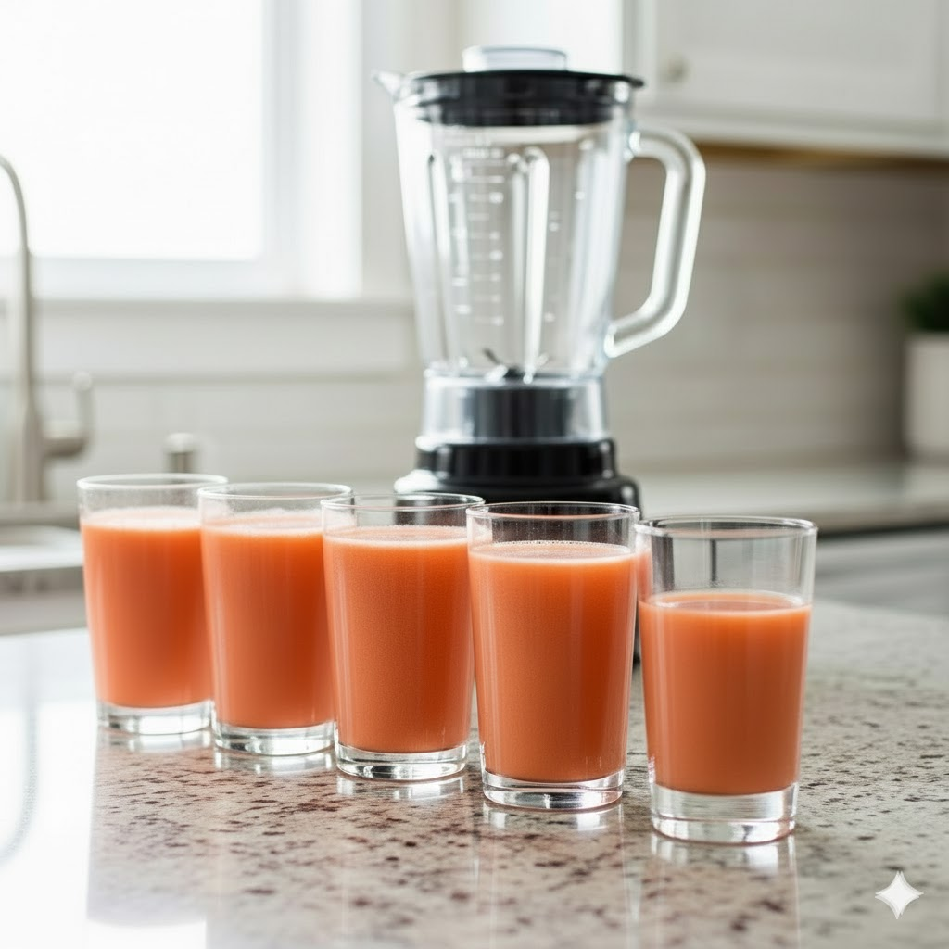
الحلول – السؤال 5
تريد سلمى أن تسكب عصير الفواكه الذي أعدّته في أكواب شخصيّة.
سِعَة كل كوب هي ربع لتر.
  أ. كم كوبًا ممتلئًا يمكن سكبُه من الكمية الكلّية للعصير؟
  ب. هل سيبقىى فائض من العصير في الخلّاط لا يكفي لملء كوب كامل؟
  إذا أجبتم بِلا - اشرحوا. إذا أجبتم بِنعم – ما هي الكمية المتبقية (باللترات)؟
تفسير ممكن:
يملأ لتر واحد أربعَةَ أكواب، ويتبقّى 0.35 لتر.
يمكن بعد ذلك ملء كوب إضافي (0.25 لتر)، ويتبقّى 0.1 لتر.
أي أنّه يمكن ملء 5 أكواب كاملة، ويتبقّى 0.1 لتر.
(الباقي 0.1 من 0.25) + 5 = 0.5 : 1.35

Slide 15
شكرًا!

